Slide 1
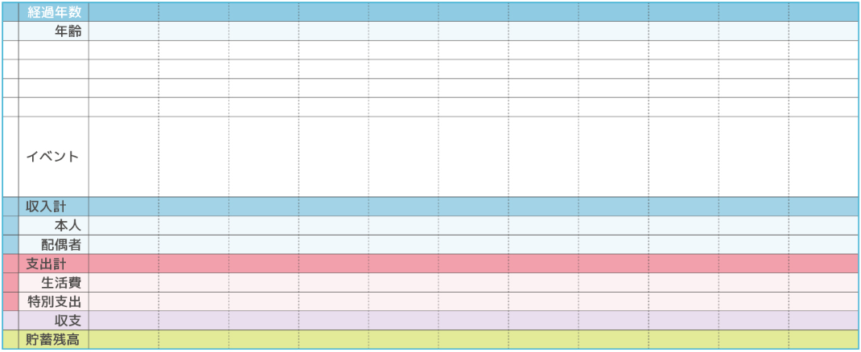
資4 B1
高校卒業後の近い将来のライフイベント（女性）
（万円）
高校卒業時
1～4
4
5
6
7
8
9
10
11
12
本人
18
19～22
22
23
24
25
26
27
28
29
30
配偶者（夫）
30
31
32
33
第1子
0
1
2
高校卒業
大学進学
卒業
就職
一人暮らし開始
結婚
（共働き）・
車購入
第1子出産
復職
住宅購入
0
0
234
255
289
297
318
730
618
652
787
234
255
289
297
318
347
229
253
362
383
389
399
425
0
0
120
290
247
255
262
759
618
585
1,202
120
240
247
255
262
459
568
585
602
50
300
50
600
0
0
114
-35
42
42
56
-29
0
67
-415
0
0
114
79
121
163
219
390
390
457
42
※結婚時に夫の貯蓄200万円を上乗せした場合。
ある女性の収支とライフイベントを表にしたものです。

Slide 2
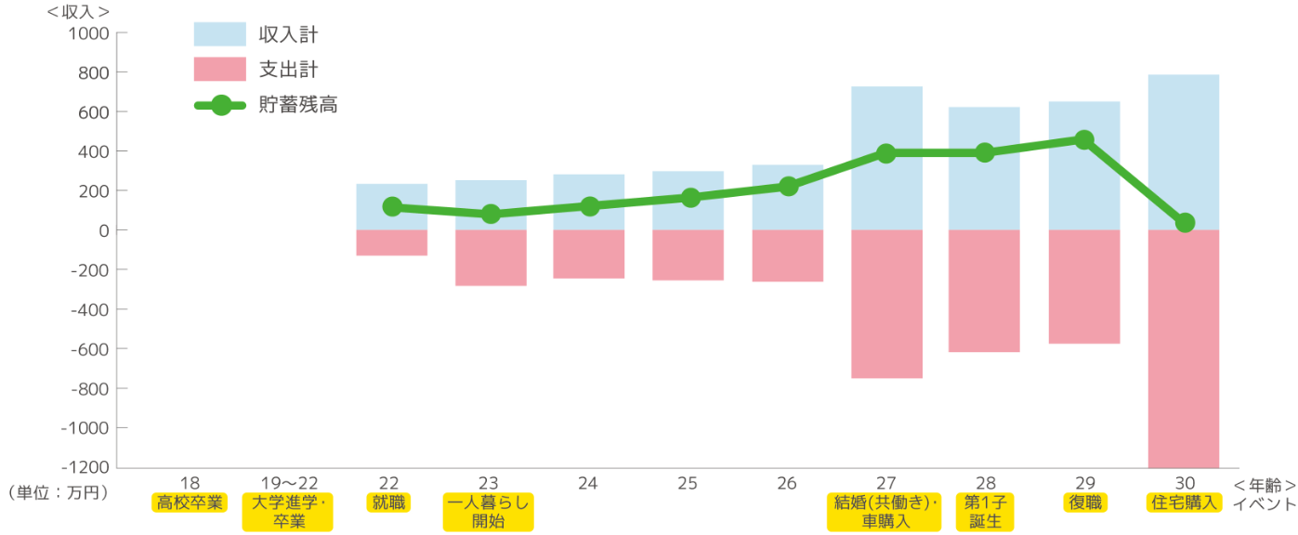
資4 B2
ライフイベントと収支のバランス（女性）
ある女性のライフイベントと収支、貯蓄の増え方を
示したグラフです。

